Slide 1

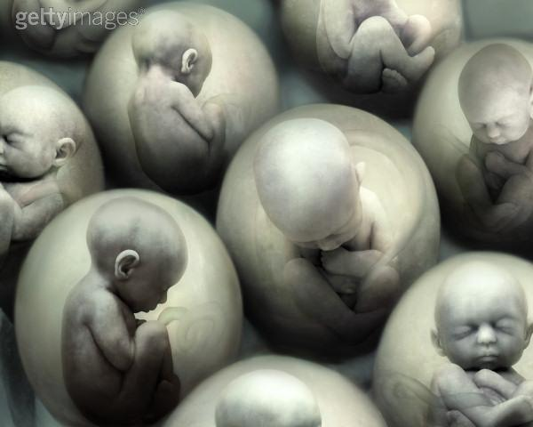
Клонування
Підготувала
Учениця 11 класу
Черкаської ЗОШ І-ІІІ ст.
Колпакчі Яна

Slide 2

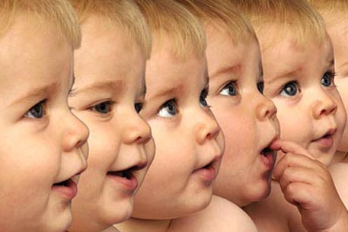
Клонування — процес створення ідентичних копій (тиражування) організмів або інших об'єктів у біології.

Slide 3

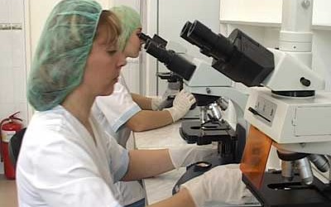
Клітинне клонування — клонування, при якому відбувається виведення популяції клітин із однієї клітини. У випадку простих одноклітинних організмів, чи то бактерій, чи то дріжджів, цей процес є достатньо простим. Однак, для клонування клітин багатоклітинних організмів потрібно докласти значно більше зусиль — це набагато важче завдання, окрім того, такі клітини розвиваються дуже повільно у звичайних умовах.

Slide 4

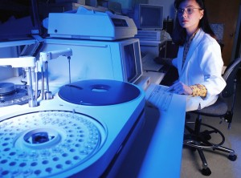
Молекуля́рне клонува́ння — група методів у молекулярній біології та біотехнології, пов'язаних зі створенням рекомбінантних молекул ДНК і отриманням багатьох копій цієї молекули in vivo. Термін "клонування" в даному випадку означає, що з однієї клітини, що містить рекомбінантну молекулу ДНК, шляхом мітотичного поділу утворюється велика кількість ідентичних за генетичною інформацією клітин - клонів.
Клонування часто використовується для ампліфікації фрагмента ДНК, що містить гени, але може використовуватися і для ампліфікації будь-якої послідовності ДНК, наприклад промоторів, некодуючих послідовностей і випадкових фрагментів ДНК. Молекулярне клонування широко використовується в багатьох біологічних експериментах та находить багато практичних застосувань, наприклад виробництво білків у значній кількості.

Slide 5
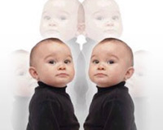
Технологія клонування в наш час ще не повністю є відшліфованою. І тут постає немало як теоретичних, так і суто практичних питань. Проте вже сьогодні є методи, що дозволяють із певною мірою впевненістю сказати, що загалом питання технології вирішене.
Одним із найефективніших методів клонування виявився метод «переносу ядра». На думку вчених, така методика є поки що найкращою серед тих, які ми маємо, щоби приступити безпосередньо до розробки методики клонування людей.

Slide 6
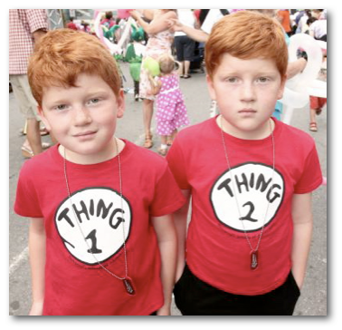
Всупереч поширеній думці, клон не є завжди точною копією людини, на основі якої був склонований, оскільки при клонуванні копіюється лише генотип, а фенотип може бути відмінним, у залежності від навколишнього середовища, обставин. Так, наприклад, якщо взяти шість різних клонів і вирощувати їх у різних умовах: клон при поганому харчування виросте низьким і худим клон, якого постійно перегодовувати і обмежувати у фізичних навантаженнях, буде страждати ожирінням клон, який харчувався висококалорійною, але недостатньою на вітаміни та мінерали необхідні для росту, виросте товстим, але невисоким клон, забезпечений нормальним харчуванням і серйозними фізичними навантаженнями, виросте сильним і мускулястим клон, якому довелося в період росту носити важкі речі, виросте невисоким, але мускулястим клон, якому в ембріональному періоді вводили тератогенні речовини, буде мати вроджені відхилення від розвитку

Slide 7
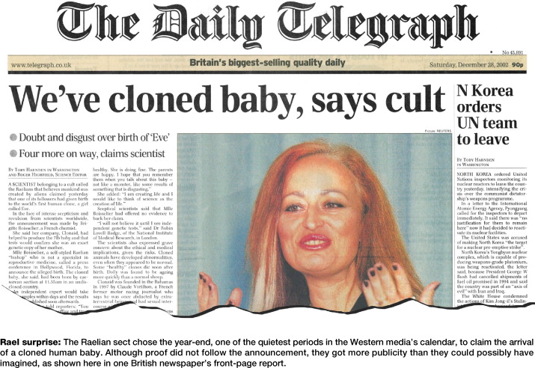
Питання про клонування людини викликало низку протестів, як зі сторони церкви, так і на законодавчому рівні. В 1997 році ЮНЕСКО прийняла Загальну декларацію, яка забороняє клонування людини та передбачає суворий контроль держави над усіма дослідженнями в цьому напрямі. Ті або інші форми заборони клонування застосовують Німеччина, Іспанія, Данія, Великобританія, Італія, Франція, Швеція, Нідерланди, Бельгія, а також Японія, Австралія та інші країни.

Slide 8
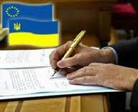
Близько 27 країн Європи підписали «Додатковий протокол про заборону клонування людини до Конвенції Ради Європи "Про права людини та біомедицину" 1997 року». У преамбулі Додаткового протоколу відзначається, що «інструменталізація людських істот шляхом навмисного створення генетично ідентичних людських істот є несумісною із гідністю людини і, таким чином, становить зловживання біологією та медициною». За повну заборону усіх досліджень, пов'язаних з можливістю клонування людини, висловилася наукова рада при міністерстві освіти Японії. Аналогічною є позиція офіційного Вашингтона. Найкатегоричнішою є церква. Наприклад, Ватикан не раз наголошував на цілковитій неможливості втручання в акт божественного творіння.

Slide 9
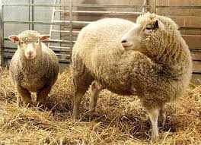
Першим клонованим організмом була вівця Доллі.
Експеримент проводився у Великобританії, у місті Мітлодіан, Шотландія. Тут вона народилася 5 липня 1996 року, преса ж повідомила про це лише через 7 місяців — 22 лютого 1997 року. Проживши 6 років, вона померла 14 лютого 2003 року.

Slide 10
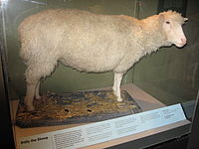
До клонування Доллі уже були перші спроби склонувати організми, зокрема були клоновані вівці Меган і Мораг тою самою групою вчених. Статті про них були опублікована у журналі Nature 1997 року.
В процесі створення Доллі в 277 яйцеклітин було вселено ядра із нестатевих клітин, після чого було утворено 29 ембріонів, із яких вижила лише Доллі.
9 квітня 2003 року муміфіковані рештки вівці було передано до Единбурзького музею.

Slide 11
Дякую за увагу!

